Slide 1
Энтомофаги вредителей бобовых растений

Slide 2
Энтомофаги тлей
Хищники.
К афидофагам, влияющим на численность гороховой тли, относят личинок и жуков различных видов кокцинеллид, личинок мух сирфид, личинок златоглазок и мух галлиц.
Паразиты.
На гороховой и бобовой тле паразитируют личинки ряда видов афидиид. Самки афидиуса откладывают яйца в тело тлей всех возрастов. Личинка развивается до имаго внутри тела тли.
Перед окукливанием паразита покровы хозяина твердеют, темнеют, и он мумифицируется. Паразиты хорошо летают и эффективно обнаруживают колонии тли.

Slide 3
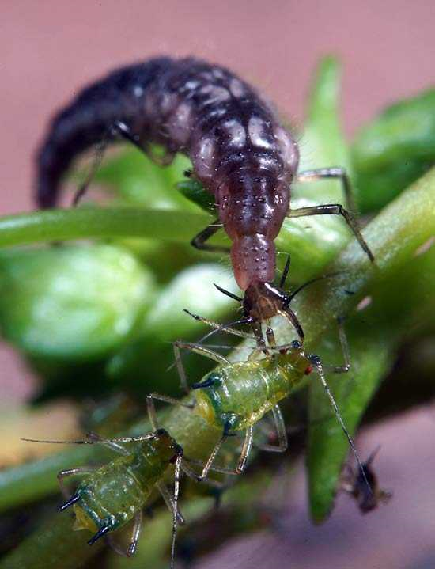
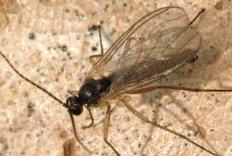
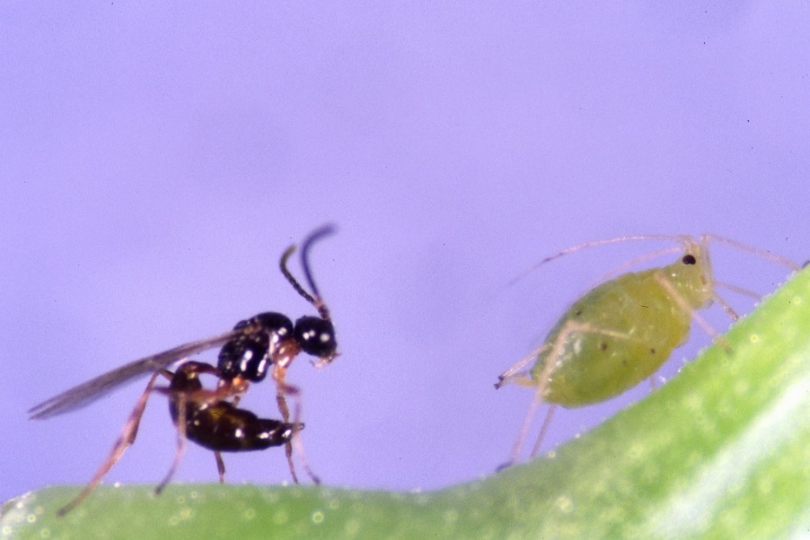
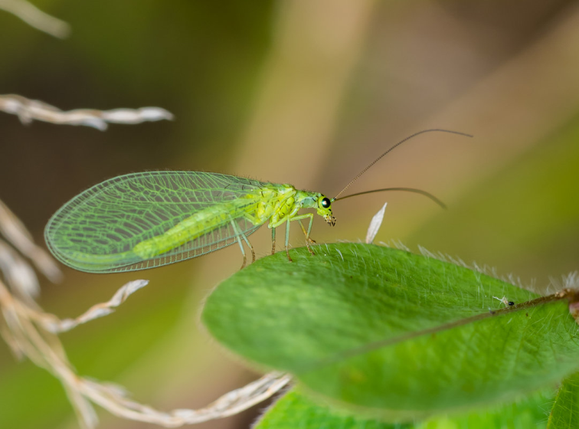
Галлица Афидимиза
Личинка златоглазки
Афидиус колемани

Slide 4
Энтомофаги клубеньковых долгоносиков.
Хищники.
Яйца, личинок и куколок жуков клубеньковых долгоносиков поедают жуки и личинки хищных жужелиц. На полях многолетних бобовых отмечено более 50 видов жужелиц. Особенно много их обитает на люцерне 2- 3 года жизни. Среди них ведущее место принадлежит представителям родов бегунчики (Bembidion Latr.) и амара (Атаra Latr.), которые питаются в основном яйцами клубеньковых долгоносиков.

Slide 5
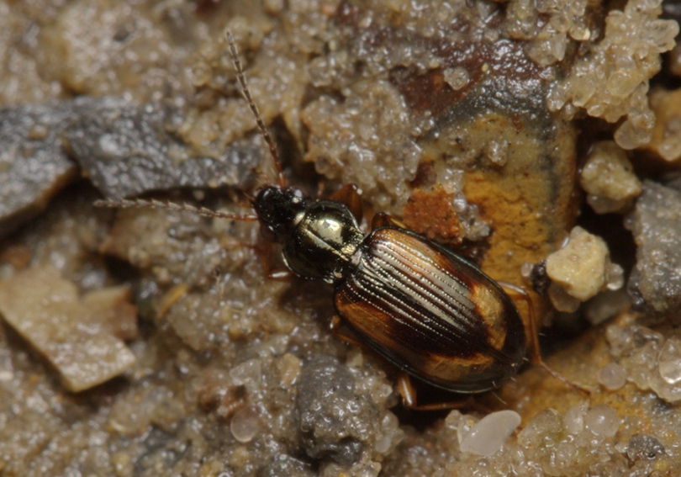
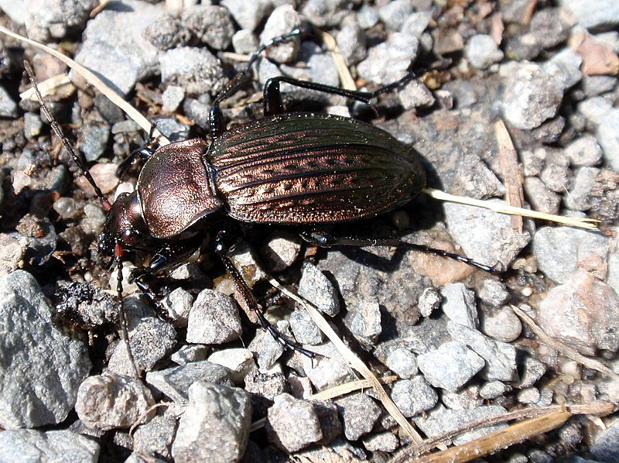
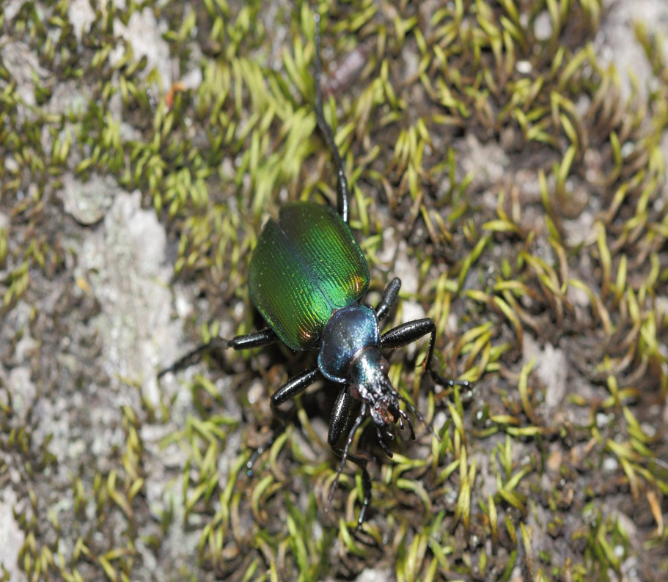
Жужелицы бегунчики
Карабус
Красотел сетчатый

Slide 6
Паразиты.
На разных видах жуков клубеньковых долгоносиков паразитируют два вида наездников родов пигостолус и перилитус из семейства браконид (Braconidae). Пигостолус (Pygostolus falcatus Nees) насекомое желтого цвета с широкосидячим брюшком, лишь глаза и глазки черные. Зимуют личинки в теле жуков, весной прогрызают отверстие в тергитах последних сегментов брюшка, выходят и окукливаются в коконах. Жуки погибают. Развиваются в 2-3 генерациях. Перилитус
(Perilitus labilis Rüthe) – брюшко красноватое, стебельчатое, тело в основном черное. Биология сходна с пигостолусом.

Slide 7
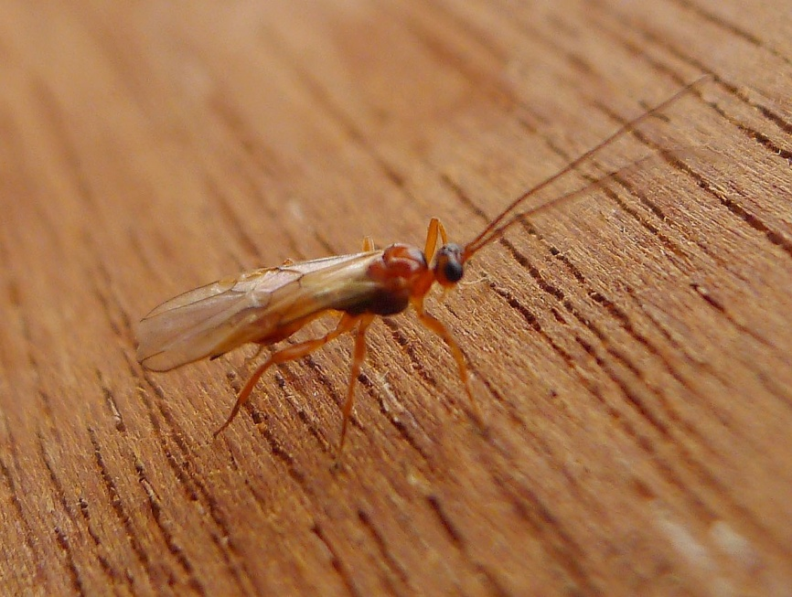
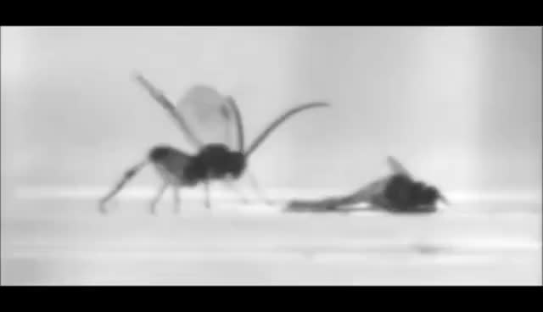
Перилитус
Пигостолус

Slide 8
Энтомофаги клеверного семееда апиона
Хищники.
Личинок апиона могут уничтожать жуки и личинки хищных жужелиц родов Poecilus и Ophonus. Яйцами и личинками могут питаться различные виды кокцинеллид (Coccinella septempunctata L., А. bipunctata L. И др.), а также муравьи (Formicidae), пауки.
Паразиты.
На клеверном долгоносике семееде апионе паразитируют несколько видов наездников. Спинтерус (Spintherus dibius Nees) – внутренний паразит жуков сем. Птеромалид (Pteromalidae). Это мелкие черного цвета перепончатокрылые, длина тела 2-3 мм. Усики самцов с длинными волосками. Голова и грудь темно-синие. Некремнус (Necremnus leucarthros Nees). Наружный паразит сем. Эвлофид (Eulophidae). Тело темно-зеленое, длина 1.9 – 2.1 мм.

Slide 9
Энтомофаги желтого люцернового семееда тихиуса
Хищники.
Яйцами и личинками тихиуса могут питаться различные виды кокцинеллид (Coccinella septempunctata L., C. Notata Host.), муравьи (Formicidae), имаго и личинки мух зеленушек (Diptera, Dolichopodidae).
Паразиты.
Паразитируют на жуках наездники надсемейства Хальцидовых Chalcidoidea (Habrocytus microgasteris Kurd., Eupelmus microsomus Forst., Tetrastichus brevicornis Nees.). На личинках люцернового тихиуса паразитирует Банхус серповидный Habrocytus sp. Хризомала (Chrysomala rosery Först), сем. птеромалид (Pteromalidae) развивается как паразит коконов жука.

Slide 10
Энтомофаги гороховой и других зерновок
Хищники.
Жуков, отрождающихся из падалицы в почве и на ее поверхности уничтожают насекомоядные птицы, иногда крупные жужелицы, стафилины.
Паразиты.
На яйцах гороховой зерновки в европейской части страны наиболее эффективен паразит яиц – ускана. Ускана (Uscana senex Grese) сем. трихограмматиды (Trichogrammatidae) паразит черного цвета, длина тела 0.4 - 0.5 мм., является олигофагом и заражает также яйца эспарцетовой, чинной, чечевичной, акациевой и других видов зерновок. Зимует в фазе взрослой личинки внутри яиц зерновок, в основном гороховой. Развитие личинки и куколки проходит там же. При развитии в яйцах других зерновок паразит зимует в стациях их обитания. В течение года на посевах бобовых ускана дает 4- 6 генераций.
Динармус (Dinarmus laticeps Ash., сем. Pteromalidae), Эупелмус (Eupelmus microzonus Foerst., сем. Eupelmidae), Триаспис (Triaspis thoracicus Curt., сем. Braconidae) паразитируют на личинках гороховой зерновки

Slide 11
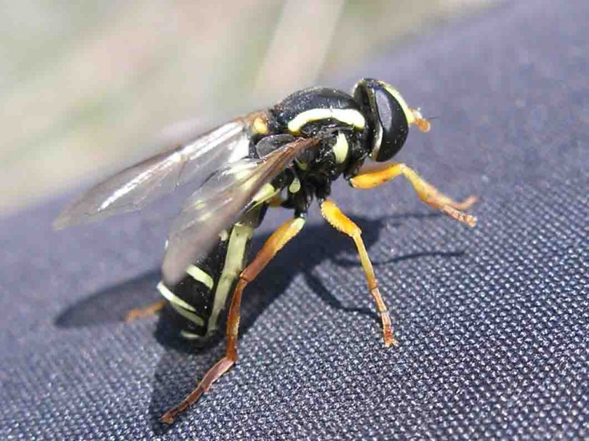
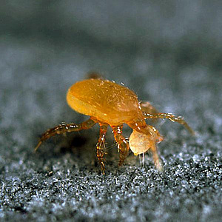
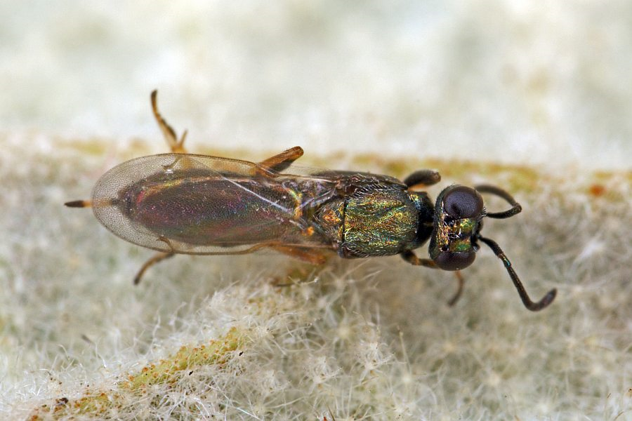
Триаспис
Ускана
Эупелмус

Slide 12
Энтомофаги люцерновой совки, лугового мотылька
Хищники.
Гусеницами питаются хищные жужелицы крупные представители родов красотел, карабус, броскус и др. Мелкие жужелицы бегуны, бегунчики, а также стафилины уничтожают гусениц младшего возраста. В почве гусениц и куколок этих видов уничтожают почвообитающие хищные личинки жужелиц, стафилинид, мух ктырей и др.
Паразиты.
Яйцеедами совки и мотылька являются различные виды трихограммы. Паразитами гусениц в основном представители тех же семейств перепончатокрылых (ихневмониды, бракониды) и двукрылых (тахины, саркофагиды), что уничтожают и гусениц озимой совки.

Slide 13
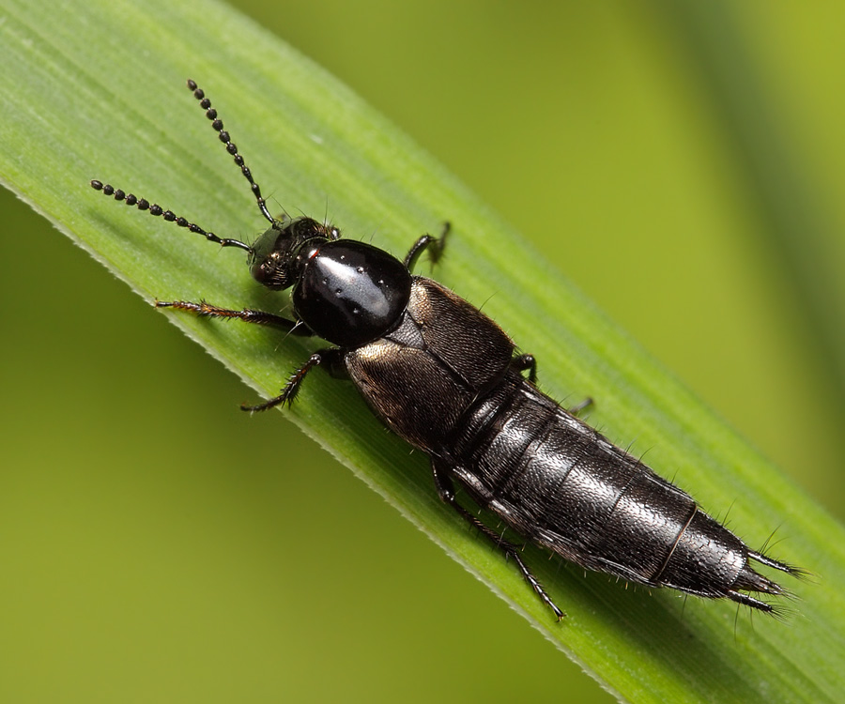
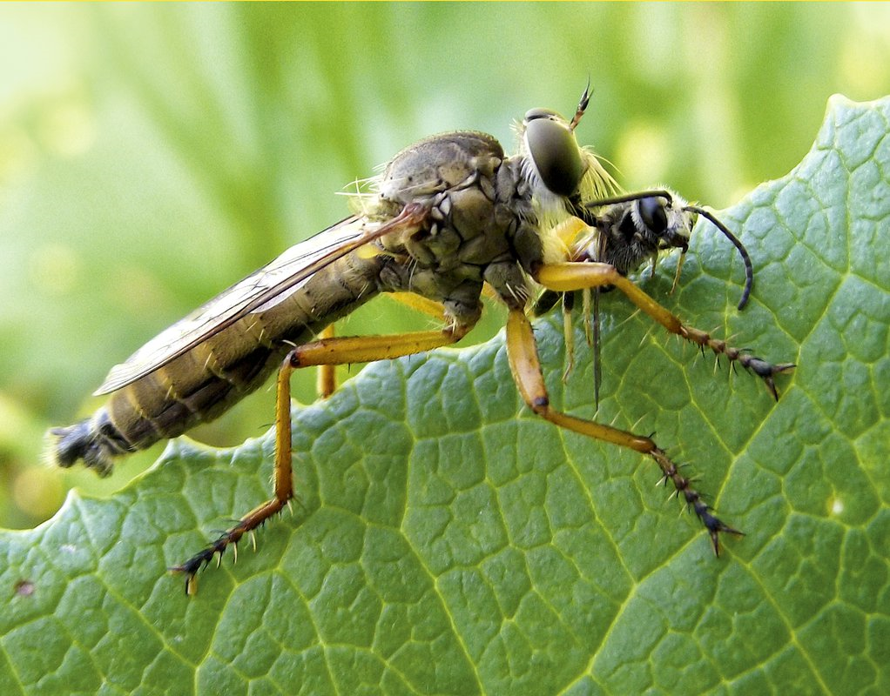
Хищники
Муха-ктырь
Жук стафилин

Slide 14
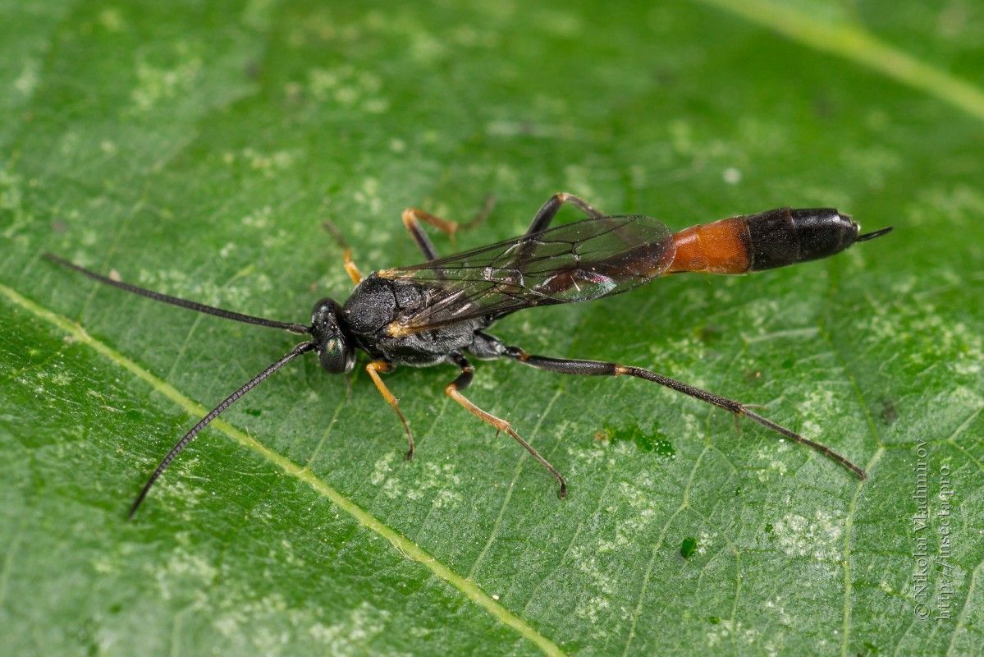
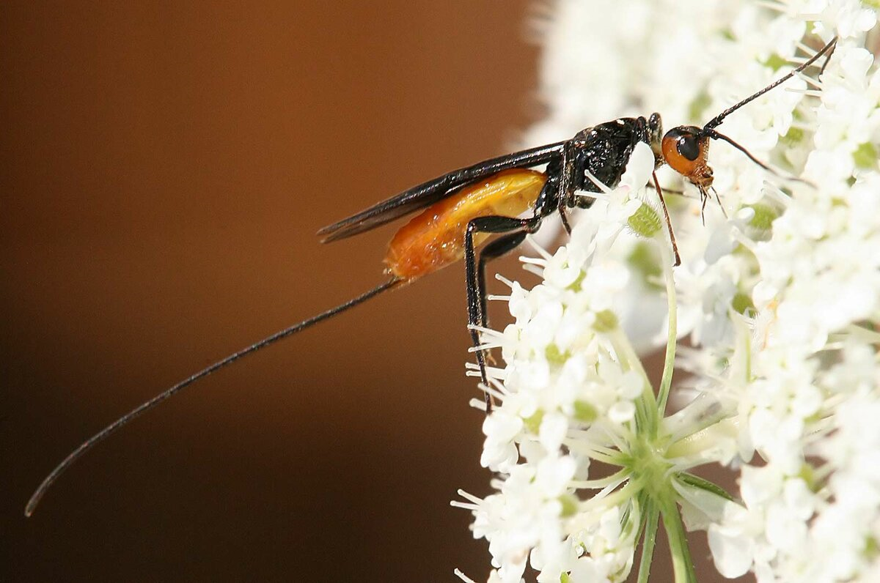
Паразиты
Осы бракониды
Комар наездник ихневмониды

Slide 15
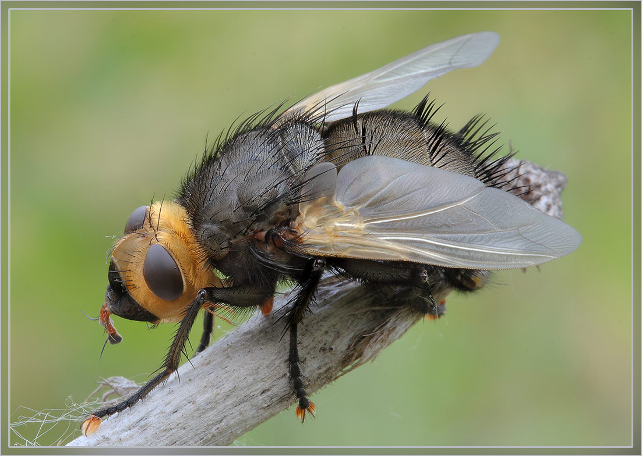
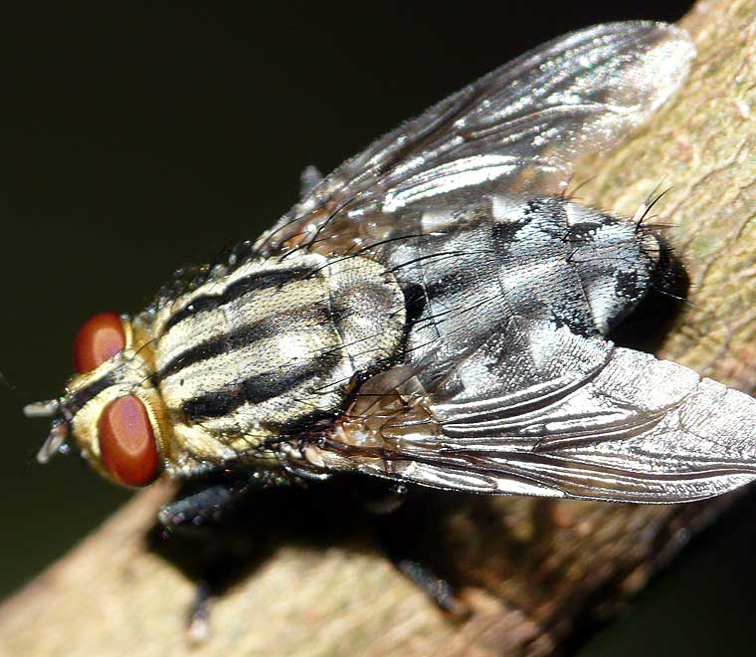
Серые мясные мухи
Муха тахина

Slide 16
Энтомофаги фитономуса
Хищники.
Личинок фитономуса могут уничтожать жуки и личинки хищных жужелиц родов Poecilus и Ophonus. Яйцами и личинками могут питаться различные виды кокцинеллид (Coccinella septempunctata L., C. notataHost. и др.), а также муравьи (Formicidae). Перидесмия (Peridesmia discusWalk.) специализированный хищник яиц фитономуса из семейства эвлофид, личинки ее высасывают содержимое яиц.
Паразиты.
На личинках фитономуса паразитирует батиплектес. На
предкуколке и куколке фитономуса паразитируют наездники батиплектес, дибрахоидес, пимпла. и др.

Slide 17
Батиплектес (Bathyplectes curculionis Thorns., сем. Ichneumonidae, отр. Hymenoptera). Зимует личинка паразита в коконе. Весной имаго батиплектеса появляются одновременно с жуками фитономуса. Паразит заражает личинок фитономуса, начиная с III возраста. Зараженная личинка фитономуса способна сплести кокон. Но внутри него образует свой кокон личинка паразита, которая, закончив питание, выходит из тела личинки фитономуса.

Slide 18
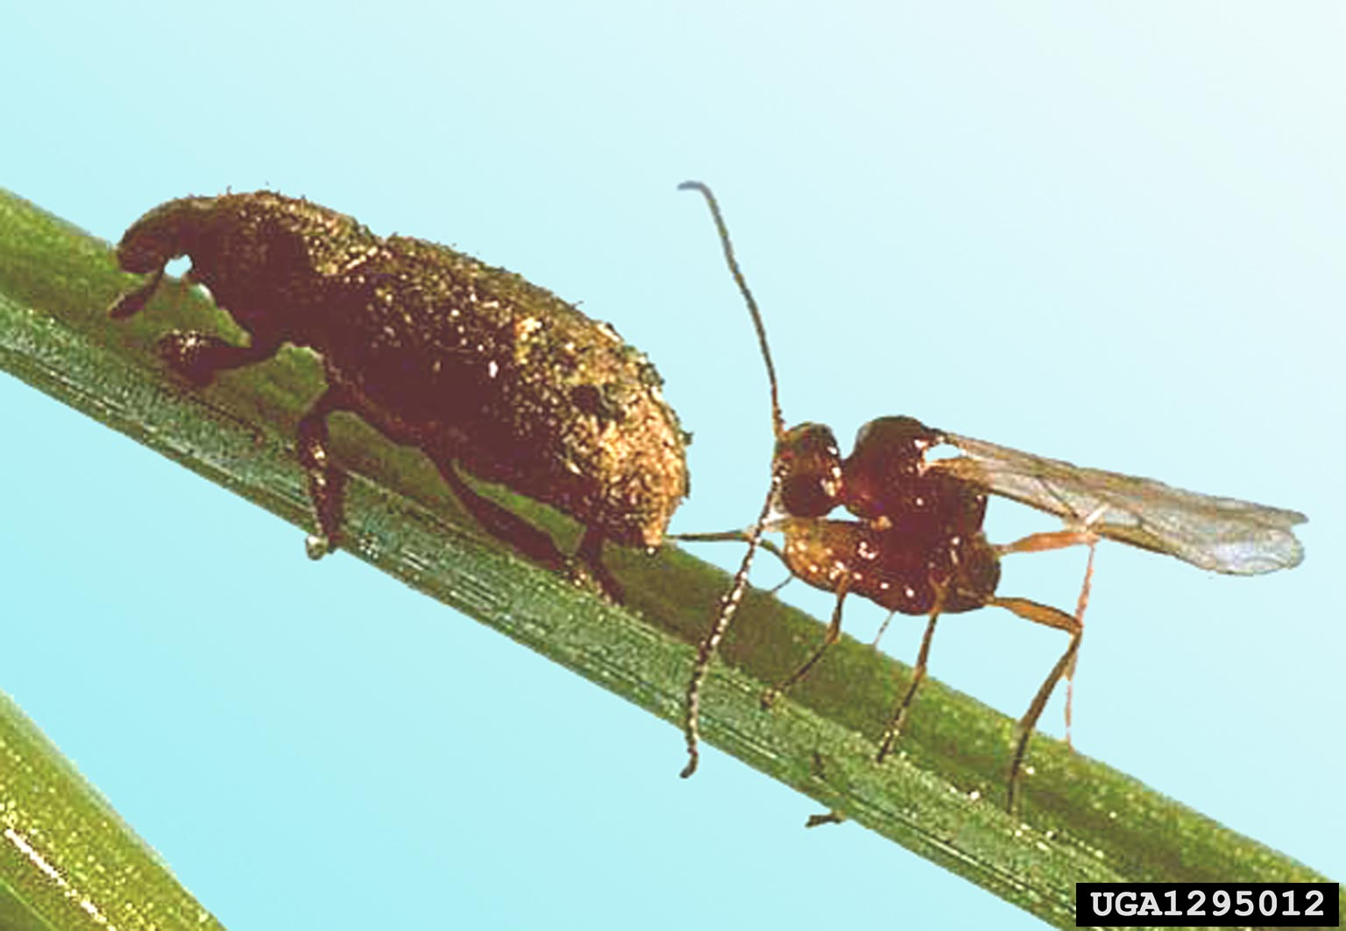

Slide 19
Дибрахоидес (Dibrachoides dynastes Forst., сем. Pteromalidae, отр. Hymenoptera) групповой наружный паразит предкуколок (личинок старшего возраста) фитономуса. В течение сезона паразит дает несколько поколений. Самка вначале парализует личинку хозяина, а затем откладывает на нижнюю сторону ее груди 3-5 яиц. Закончив развитие, личинки окукливаются в коконе хозяина. Взрослые паразиты, вышедшие из куколок, прогрызают кокон хозяина и вылетают. Первыми выходят самцы. Самки начинают откладку яиц после дополнительного питания гемолимфой хозяина и спаривания, через 2 -3 дня после вылета из кокона.

